Slide 1
Создание Telegram бота или 25 способов потерять рассудок
Сделано в час ночи Суворовым Артёмом и Смирновым Ильёй с душой для 9В

Slide 2


Создание бота (полученение страшной и длинной строки)

Slide 3
Импорты (способы расширить свои возможности и замедлить код)

Slide 4

Диспетчер (странная штука, сам не до конца понял)

Slide 5
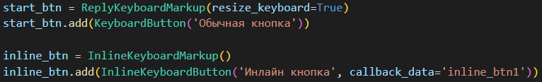


Клавиатура или 101 способ нажать на кнопку

Slide 6
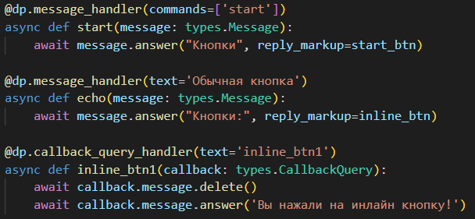

Хэндлеры (те штуки, которые всё обрабатывают)

Slide 7

Функции (думайте сами, время 01:68)

Slide 8
Финал (чтоб всё работало и мерцало как на ёлке)

Slide 9
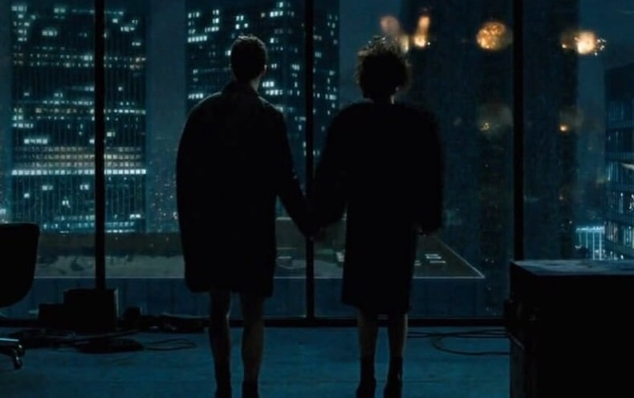
Это мы идем спать в 2:37

